Slide 1
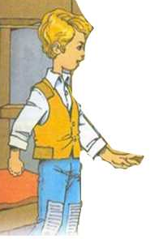
意大利的爱国少年

Slide 2

★读课文，画出生字新词。
★思考：课文讲了一件什么事？
可以把课文分为几个部分？
自读课文

Slide 3

读一读
热那亚 骂人 欺负 逼真
铺位 抱怨 太差 可恶
侮辱 另一个 劈头盖脸
糟糕 大义凛然 衣衫褴褛
负
铺
恶
另
劈
糟糕

Slide 4

铺
pū
铺张 铺床
pù
床铺 店铺
★少年回到自己的铺位，躺了下来，拉上了帘子。
★请你把床单铺好！

Slide 5
恶
è
凶恶 恶习
wù
可恶 厌恶
★这真是个可恶的家伙。
★这是一只凶恶的老虎。

Slide 6

负 劈
刀字旁

Slide 7
zāo
gāo
糟
糕

Slide 8
糟
糟害 很糟
糟心 糟糕

Slide 9
糕
糟糕 糕点
年糕 蛋糕

Slide 10
另
另外 另类
另行 另一个

Slide 11

快速默读课文，想想课文讲什么？
课文叙述了一个（ ）的少年在（ ）的船上，为了（ ）而把（ ）的感人故事。
十一岁的意大利
归国
维护自己国家的尊严
别人施舍的钱扔还给那些人

Slide 12

根据提示把课文分成三部分：
★饱受折磨，终级归国。
★家境窘迫，接受施舍。
★护国尊严，扔回施舍。
（1-2自然段）
（3-4自然段）
（5-10自然段）

Slide 13


★船从哪儿开到哪儿？乘客中都有哪国人？
★十一岁的少年为什么独自搭上了这条船？
★十一岁的少年为什么独自搭上了这条船？

Slide 14
一艘法兰西的轮船从西班牙起航，开往意大利的热那亚。乘客中有法国人、英国人、西班牙人和回国的意大利人。
西班牙
意大利的热那亚
法国人、英国人、西班牙人
意大利人

Slide 15
斑
班
上班 班级
下班 班长
班会 班车

Slide 16
般
航
起航 航行
航海 航空
航船 航天

Slide 17


虐待
他实在受不了这些人的虐待。
这些人
戏班的人
看上下文理解词语

Slide 18
他们打他，骂他，欺负他，逼他干重活，还不让他吃饱饭。
打
骂
欺负
逼
干重活
不让
吃饱
乘客们见到船舱里有这样一个衣衫褴褛的少年，都非常奇怪，主动询问他的情况。
衣衫褴褛
这两年他没有赚到一分钱。

Slide 19
他实在受不了这些人的虐待。
用残暴狠毒的手段待人。

Slide 20

一个十一岁的孩子在异国他乡受到了这样的虐待，他无时无刻不在思念自己的家乡，他终于逃了出来，踏上了归乡路。
有感情的读一读第2自然段，并想一想：这是一个（ ）的孩子。

Slide 21
船上有一个十一岁的少年，他是意大利的热那亚人。两年前，他被拐卖给一个马戏班，戏班的人将他带到了国外。他们打他，骂他，欺负他，逼他干重活，还不让他吃饱饭。他实在受不了这些人的虐待。在西班牙，他终于找到一个逃跑的机会。他找到意大利驻西班牙的领事馆寻求帮助。在领事馆的安排下，他搭上了这艘船，回热那亚老家。
这是一个（ ）的孩子。
命运悲惨

Slide 22
乘客们见到船舱里有这样一个衣衫褴褛的少年，都非常奇怪，主动询问他的情况。少年本来不想说，见他们很关心的样子，只好把自己的身世和遭遇讲了出来。那些人听了，有的叹息，有的议论，还有一些人乘着酒兴，拿出一些硬币很响地扔在桌子上：“给你，拿去！”
奇怪
询问
本来不想说
身世
遭遇
为什么不想说？
那些人听了有什么反应？

Slide 23

那些人听了，有的叹息，有的议论，还有一些人乘着酒兴，拿出一些硬币很响地扔在桌子上：“给你，拿去！”
乘着酒兴
很响地扔
：“给你，拿去！”
你从这里读懂了什么？
那些人给意大利少年硬币，是出自良好的同情心吗？

Slide 24
那些人听了，有的叹息，有的议论，还有一些人乘着酒兴，拿出一些硬币很响地扔在桌子上：“给你，拿去！”
实际上乘客给少年硬币，也不都是出自良好的同情心，他们是“乘着酒兴”掏钱的，并不完全是因为感动和痛心；这点钱对解决少年的困难不过是杯水车薪，他们只是为了表示自己多么仁慈；他们把钱“很响地扔”，吆喝着：“给你，拿去！”丝毫也不顾及少年的感受，含有侮辱的成分。

Slide 25
少年低声道谢，从桌子上捡起了硬币。他的衣服太破了，他还想给父母买点什么，这两年他没有赚到一分钱。少年回到自己的铺位，躺了下来，拉上了帘子。
低声道谢
捡起
回到
躺
拉上
当人们扔来一些硬币时，少年是怎样做的？你读懂了什么？

Slide 26

少年本心是不愿意接受施舍的，他以捡起别人施舍的钱为羞耻。拉帘子的动作更说明他拿到钱，心里并不好受，羞于见人。这些都说明这个意大利少年虽然穷，虽然饱受羞辱，但他是一个很有尊严的孩子。就是这样一个很有尊严的少年，却不得不捡起别人扔来的钱，说明他实在是太需要钱了。为了这一点硬币，他不得不牺牲自己的尊严。

Slide 27
想：在帘子后面的少年，可能会想些什么？
他可能正在为自己接受了施舍而难过，可能正在盘算用这可怜的一点钱做什么，可能正在为即将见到父母，并能为父母送上自己的小小礼物而兴奋------

Slide 28
少年低声道谢，从桌子上捡起了硬币。他的衣服太破了，他还想给父母买点什么，这两年他没有赚到一分钱。少年回到自己的铺位，躺了下来，拉上了帘子。
帘
这是一个（ ）的少年。
有尊严、
孝敬父母、
生活坎坷

Slide 29

学习第三部分：
在少年获得同情和帮助后，又发生了什么事情？
这位意大利少年命运坎坷，在流亡异国两年的时间里，他受尽了人间苦难的折磨。现在他可以回家了，而且还得到了人们的施舍，可以带着钱回到自己的祖国、回到父母的身边，那将是多么幸福的呀！然而感人的故事就发生在孩子接受施舍之后。到底怎么回塥，继续学习。

Slide 30

少年为了维护自己祖国的尊严，把钱扔还给那些人。
文中哪一句话直接表明了少年后来不愿意接受他们帮助的原因？

Slide 31
你们侮辱我的祖国！我不要你们的钱！
侮辱
使对方人格或名誉受到损害，蒙受耻辱。
联系课文，说说这些人是怎样侮辱少年的祖国的？

Slide 32
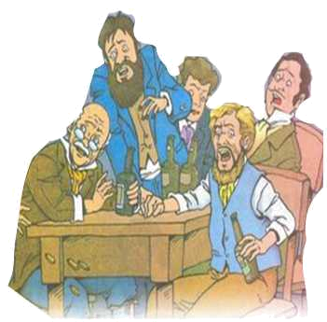
★抱怨旅馆不好，交通太差。
★把意大利说成了世界上最糟糕的地方。
★肮脏的国家！
★愚蠢的国民！
★可恶的------
听到这些人的谈话时，少年此时的心里是怎么想的？

Slide 33
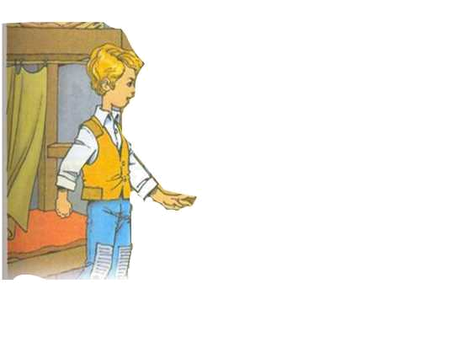
第三个的话还没有说完，一旁的帘子突然拉开，一把硬币扔了出来，劈头盖脸地砸在这些人的头上、肩上。
热那亚的少年跳下床，站直了身子，大义凛然地说道：“你们侮辱我的祖国！我不要你们的钱！”
突然拉开
扔
劈头盖
脸
砸
跳下
站直
你们侮辱我的祖
国！我不要你们的钱！
强烈的愤怒
从这些动作和语言，你看出了什么？
画出少年扔钱的一系列动作和他说的话。

Slide 34
热那亚的少年跳下床，站直了身子，大义凛然地说道：“你们侮辱我的祖国！我不要你们的钱！”
大义凛然
严峻不可侵犯的样子。形容为了正义事业坚强不屈。
看“金钥匙”。

Slide 35

少年的愤怒，是因为别人侮辱了自己的祖国，可见，在少年的心目中，祖国的尊严高于一切。为了维护国家的尊严，他宁可一分钱也不要，更突出了少年的爱国心。
齐读5——10自然段。

Slide 36

读完全文，你还知道这位少年是一个怎样的孩子？
意大利少年在异国他乡穷困潦倒却不忘维护祖国尊严的爱国主义精神，让我们懂得了时时刻刻都要把祖国利益放在第一位。

Slide 37

让我们挺身而出，投身保卫祖国的严峻的战斗。前进军 ，自由的射手！
————雨果
祖国，我永远忠于你，为你献身，用我的琴声永远为你歌唱和战斗。
————肖邦

Slide 38

课后思考题：
意大利少年需要钱，为什么又把钱扔了回去？
画出描写意大利少年捡钱的扔钱的句子，读一读。

Slide 39
我会读
虐待 船舱 肮脏 抱怨
遭遇 侮辱 愚蠢 叹息
劈头盖脸 大义凛然 衣衫褴褛
恶 铺 差

Slide 40
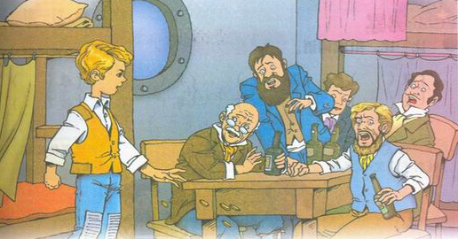

Slide 41
意大利的爱国少年
（维护祖国的尊严、爱国）
拉、扔、砸、跳、站直
给 钱

Slide 42


好书推荐－－《爱的教育》，选择其中最喜欢的一个故事，
写下自己的感受。

Slide 43
经
怪
奇怪 怪事
怪物 怪味
怪模怪样

Slide 44
帘
窗帘 帘子
门帘

Slide 45
谈
谈话 交谈
谈天 谈吐
谈心 谈论

Slide 46

作业：
续写《意大利的爱国少年》

Slide 47
续写的要求：
续写部分是原文的延续。要遵循原文的思路，使事件得自然延伸。
与原文吻合。做到中心事件不变，叙述人称不变，也就是依照原来的叙述角度，围绕中心事件来续写新的情节。
3. 想象要合理。续写的内容必须与原文一致，即使人物性格有发展变化，也要合情合理。

Slide 48


★在少年义愤填膺地扔出了钱，大义凛然地对那些侮辱他祖国的人宣告他坚决维护祖国尊严的态度后，那些人可能会发怒，会进一步地侮辱他的祖国，残忍地打骂他。
(那些人怎么说?怎么做?表情?)
★此时，少年会不畏强暴，继续坚定自己的爱国立场，竭力维护祖国的尊严。
(少年的动作、神态、语言)

Slide 49
语言描写
★臭小子，穷酸相，你是吃了雄心豹子胆了，敢顶撞大爷给你钱，你不但不感谢我们，反而恩将仇恨，不想活了是吗？
★好呀，小伙子，你真是狗咬吕洞宾，不识好人心呀！我们给的钱，你凭什么不要？
★★小子，怎么这么不识好歹！我们给你钱，你却用它来砸我们，小心老子把你扔到海里喂鱼去！

Slide 50
语言描写
★小叫花子，快向我们道歉，要不然------
★你这个臭小子！什么都不懂！一边去，小心挨打！
★我们给你钱，你却不知好逮，忘恩负义。真是太可恶了，现在对你来说，钱才是最重要的。

Slide 51
语言描写
★我绝不！你们欺侮我的祖国，我国的人们是不会欢迎你们这些无耻之徒一次次地踏上我们的国土的。
★为了祖国的尊严，我宁愿饿死、冻死也绝不接受你们的侮辱。
★虽然钱现在对我来说非常重要，但是祖国的荣誉，祖国的庄严，对我来说更重要。
★我们的国家不肮脏，我们的国民不愚蠢，你们这些人的钱我不能要，肚子饿了可以忍，但你们侮辱我的国家，这我可不能忍！
★祖国的尊严不容侵犯，为了祖国我宁愿舍弃一切，甚至我的生命。
祖

Slide 52
动作描写
拎着酒瓶 挽起袖子
双手叉腰 操起板凳
挥动拳头 破口大骂
重重摔在地上 狠狠地踢了几脚
用酒瓶砸 揪起头发
封住少年的衣领

Slide 53
神态描写
斩钉截铁
满脸通红
得意洋洋
怒气冲冲
气急败坏
怒目圆睁
面不改色 毫不畏惧 理直气壮
暴跳如雷
张口结舌
义愤填膺
气势汹汹
咬牙切齿
怒不可遏

Slide 54


